Slide 1
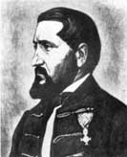
Ganz Ábrahám ( 1814-1867)
Ganz Ábrahám élete
Vasöntőmester, gyáros, a magyar nehézipar egyik megteremtője, munkásságával nagymértékben hozzájárult a hazai gépgyártás fejlődéséhez.
Készítette: Rékasi Csaba
E-mail: csacsi19699@gmail.com

Slide 2
Ganz Ábrahám élete
A svájci Unter-Embrach városkában született 1814-ben. Kitanulta az ácsmesterséget, majd öntőinas lett.1841-ben érkezett Magyarországra Az iparosok vándorútja során szerelőként dolgozott Szécsényi gőzmalmánál. 1844-ben már önálló öntödéje volt Budán. Kidolgozta a vasúti kocsik kerekeinek kéregöntésű gyártását, ennek tökéletesítésére több találmányt nyújtott be. Az 1848-as szabadságharc idején ágyúkat és golyókat öntött. 1865-ben a császár személyesen fejezte ki legmagasabb elismerését.Két évvel később ünnepelték a százezredik kéregöntésű kerék gyártását, három héttel az ünnepség után Ganz tragikus körülmények között meghalt.

Slide 3
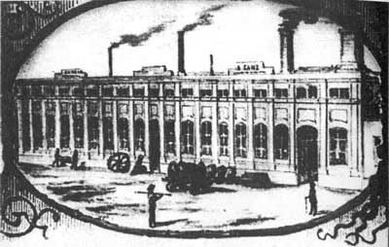
GANZ MUNKÁSSÁGA
A Ganz nevet viselő gyárak története 1844-ig nyúlik vissza, amikor Ganz Ábrahám megalapította hét munkást foglalkoztató első önálló gyárát. Újításai révén hamarosan európai hírnévre tett szert: a gyár nevéhez fűződik az első kéregöntésű vasúti kerék előállítása.

Slide 4
Ganz felismerte, hogy vállalata fejlődéséhez olyan termékekre van szüksége, amelyek nagy sorozatban, tömeggyártásban készülnek.
1846-ban a Pest-Vác vasútvonallal Magyarországon is megkezdődött a vasutak építése. Európában ekkor kovácsoltvas abroncsú, küllős vasútikocsi-kerekeket gyártottak. Az öntvényeket homokformába öntötték, és környezeti hőmérsékleten hagyták lehűlni. Amerikában és Angliában már alkalmaztak egy jobb eljárást, az angol John Burn által 1812-ben feltalált kéregöntést. Ennek a lényege, hogy az öntvények keménysége növelhető, ha az öntést követően gyorsan hűtik le. Ez úgy lehetséges, ha az öntőformát jó hővezető anyagból állítják elő. Ahol a folyékony vas a formában elhelyezett hűtővassal (kokillával) érintkezik, lényegesen keményebb öntvényt nyernek. Az így gyártott kerekek futófelülete keményebb, kopásállóbb.
Ganz 1853-ban tudott először ilyet gyártani, és 1856-ban már szabadalmi oltalmat kapott a továbbfejlesztett, antimonmasszát is alkalmazó eljárására. Ezzel a megoldással szívós, a nagy igénybevételt jól elviselő futófelületű kereket tudott előállítani.

Slide 5
Az 1852-62 között épült csarnokban Közép-Európa első és hosszú időn át egyetlen kéregkerék-öntödéje működött. A vasútépítések korában ezzel gyárának hatalmas lendületet adott. Az egész Monarchiára kiterjedő szállítási joggal rendelkezett, de a német, a francia és az orosz vasutak is Ganz-kereket vásároltak. A megrendelések nagy száma miatt az öntöde szűknek bizonyult, ezért Ganz 1858-ban felépítette az új gyárat.
1853-1866 között 59 vasúttársaságnak 86 ezer kéregöntésű kereket szállított a gyár. Ganz megvett egy angol szabadalmat is, Ransomes és Biddel találmányát, ami a vasúti váltók szívcsúcsainak gyártására vonatkozott, amelyet továbbfejlesztett, ezekre két újabb szabadalmat kapott 1861-ben és 1865-ben.
Nem csak a vasutaknak gyártott termékeket, hanem többek közt hidak (például a Lánchíd és a szegedi híd) vas alkatrészeit is, valamint kéregöntésű malomipari rovátkolt hengereket is előállított.
A Ganz-gyár munkáslétszáma 1854-ben 60, 1857-ben 106, 1867-ben pedig már 371 volt. A napi termelés 2-3 tonna öntvény volt, közte 50-60 db kerék.
Szabadalmai: öntöttvasból készült öntőforma, öntöttvas felületének acélkeménnyé tétele, kéregöntésű kerék vasúti kocsikhoz, javított szívdarabok vasúti kereszteződésekhez, lepárló készülék, vasutak megfordítására szolgáló kereszteződés.

Slide 6
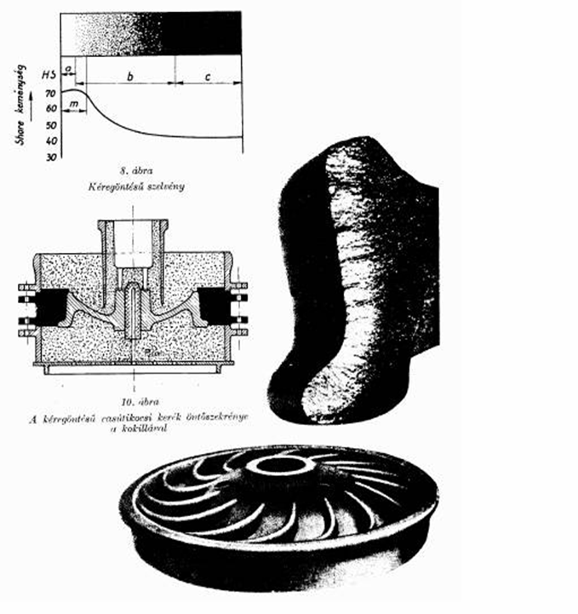
Szabadalmai:

Slide 7
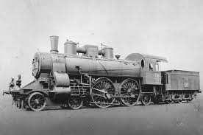
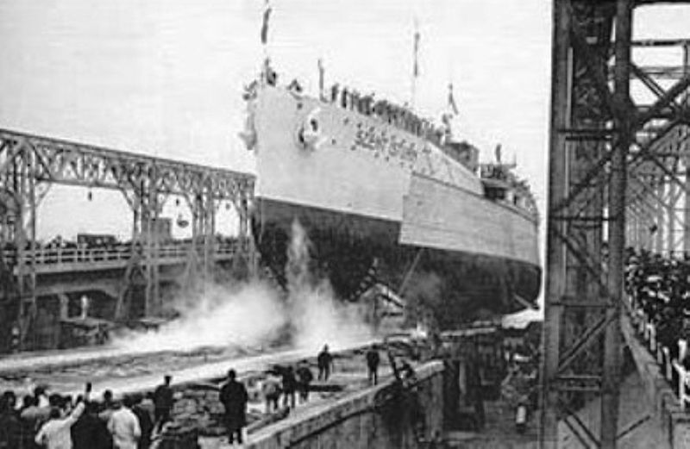
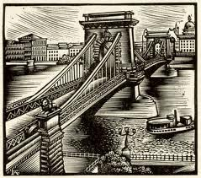
Részt vett benne.

Slide 8
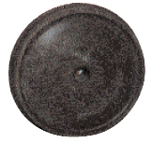
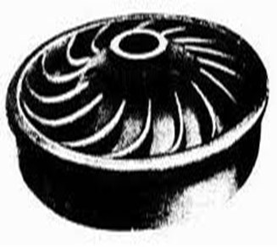
AZ ELSŐ VASUTIKOCSI KERÉK
Az első Európában, aki a kéregöntési eljárást vasúti kocsikerekek készítésénél jelentős sikerrel alkalmazta. A kéregöntésű kerékgyártás felfedezésével jelentős lépéssel járult hozzá a biztonságos, nagy teljesítőképességű vasúti közlekedés megteremtéséhez. 1867. november 23-án már a százezredik kéregöntésű vasúti kereket öntötték a Ganzban.

Slide 9
Köszönöm a figyelmet! Viszont látásra!
Készítette: Rékasi Csaba
E-mail: csacsi19699@gmail.com

